Slide 1
화면 설계서 과제명
2023.04.03

Slide 2
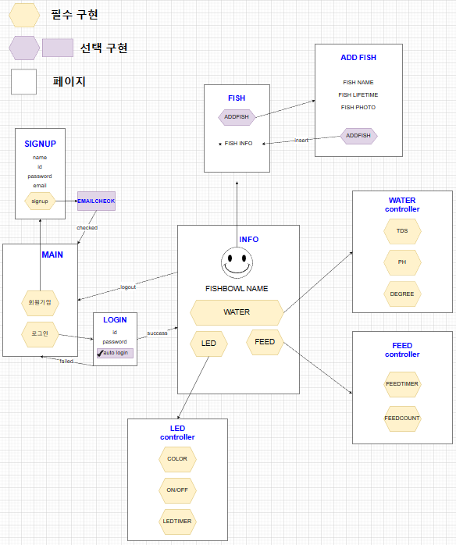
서비스 흐름도

Slide 3
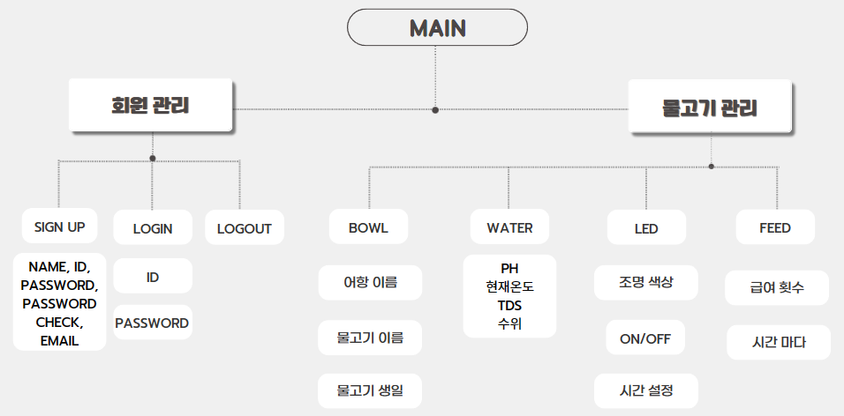
메뉴구성
Confidential

Slide 4
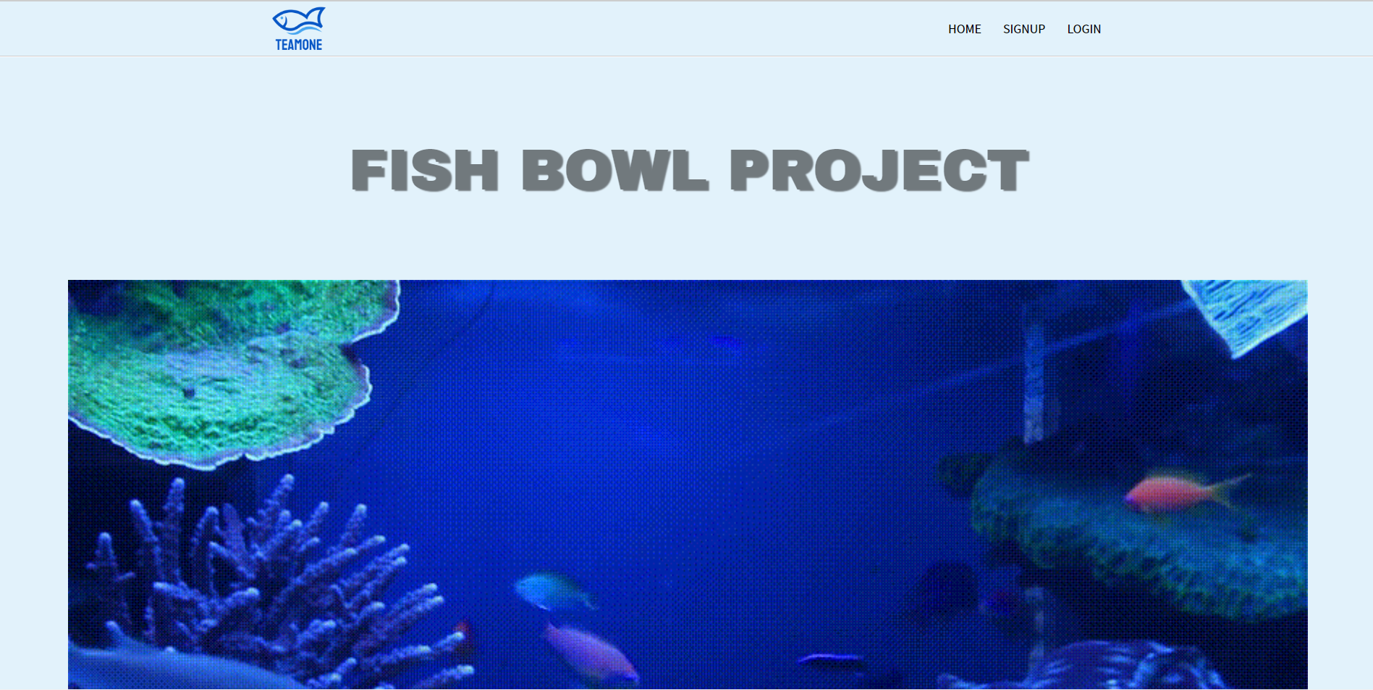
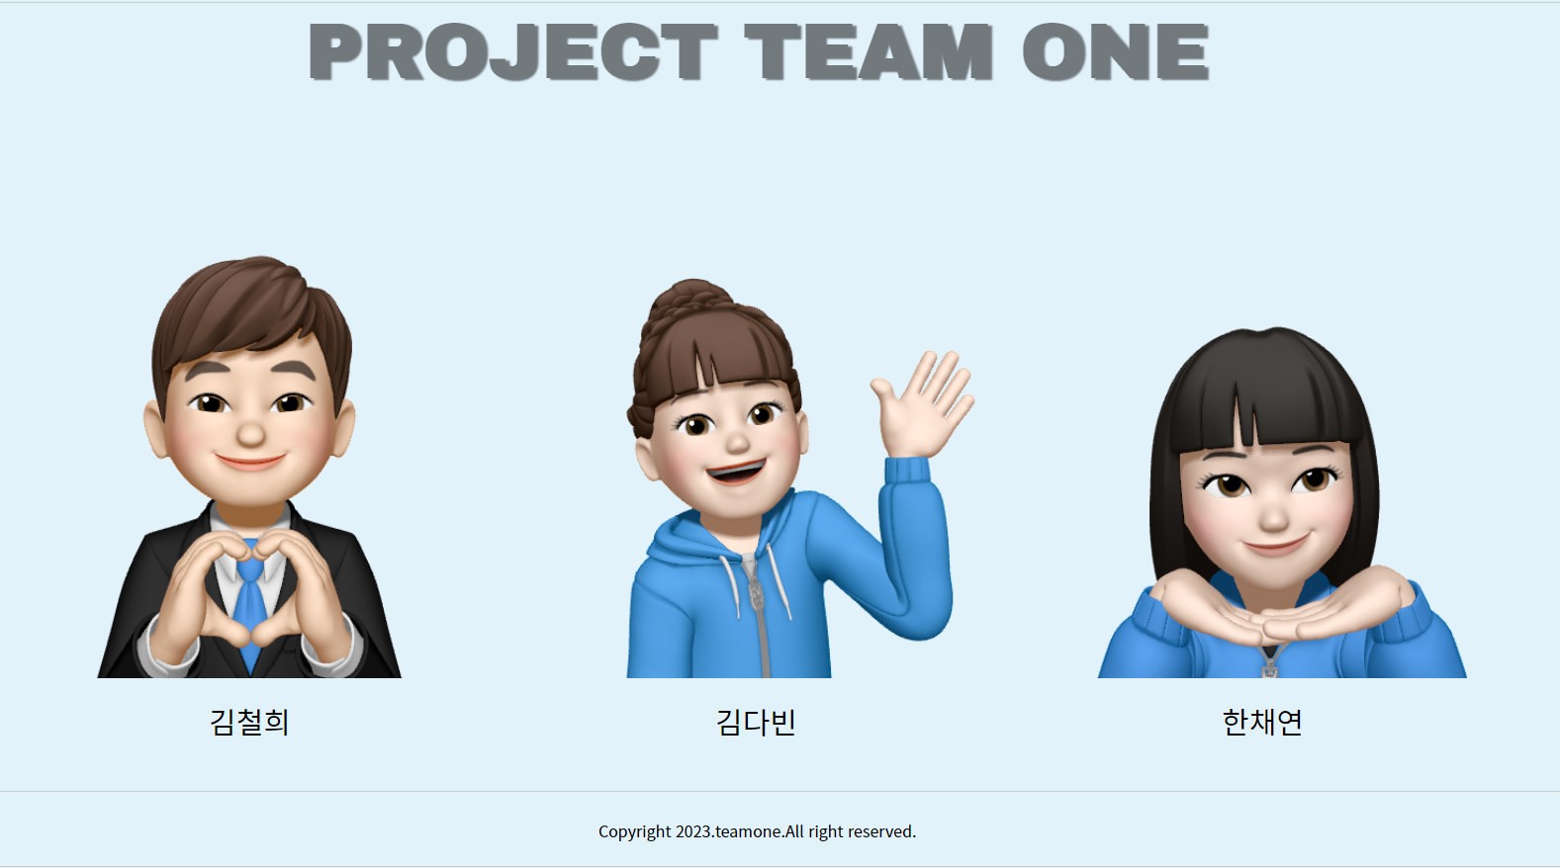
스마트 어항 모니터링 시스템
Main Page
1
2023. 04. 03
1
2
HOME 버튼 클릭 시 메인
페이지로 돌아감
2. SIGNUP 버튼 클릭 시 회원
가입 페이지로 이동
3. LOGIN 버튼 클릭시 로그인
페이지로 이동
3
웹 사이트 제작자:
: 메인 페이지에는 방문자가 원하는 페이지를 빠르게 이동할 수 있도록 필요한 기능이 한 눈에 보일 수 있게 배치한다.
: 웹 사이트 이미지 구성은 제품과 어울리게 한다.
4
1 | 왼쪽 상단에 로고 표시
2 | 오른쪽 상단에 HOME 버튼
 | 오른쪽 상단에 SIGNUP버튼
 | 오른쪽 상단에 LOGIN 버튼
3 | 메인 페이지 중앙에 어항 gif 파일 첨부
4 | 팀원 소개

Slide 5
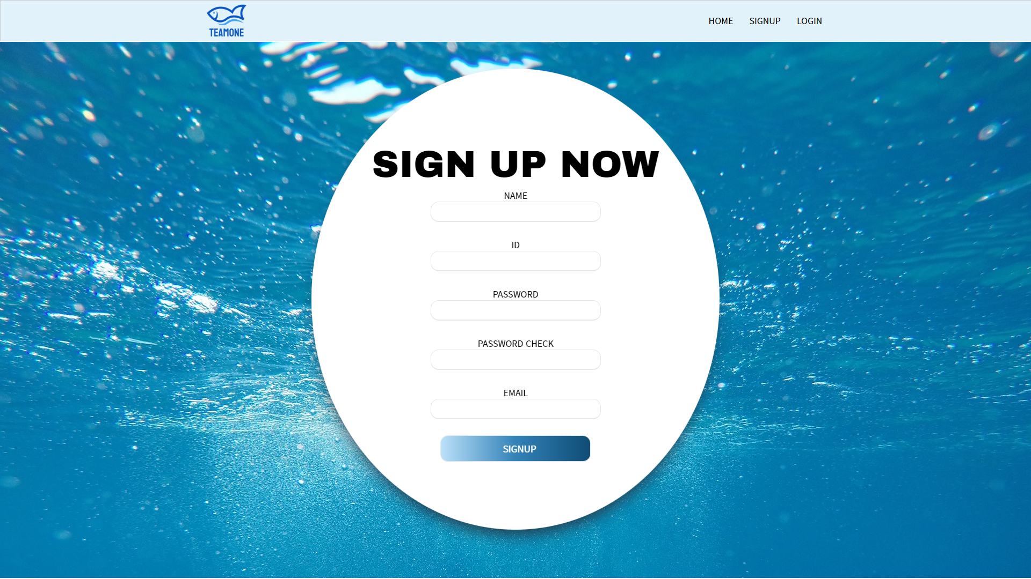
스마트 어항 모니터링 시스템
SIGN UP NOW Page
2
2023. 04. 03
1
SIGNUP 버튼 클릭시 SIGN UP NOW 창이 뜨고
이름, 아이디, 비밀번호, 비밀번호 체크, 이메일을 적는 창이 나옴
1
2
웹 사이트 제작자:
: 사용자가 입력한 비밀번호가 일치한지 정확히 확인
: DB에 중복회원이 들어가진 않았는지 체크
웹 사이트 사용자
: 이메일 확인을 받아야지 회원가입 가능
1 | 오른쪽 상단에 SIGNUP클릭
2 | SIGN UP NOW에서 정보 입력
3 | SIGNUP 버튼 눌러서 회원가입
3

Slide 6
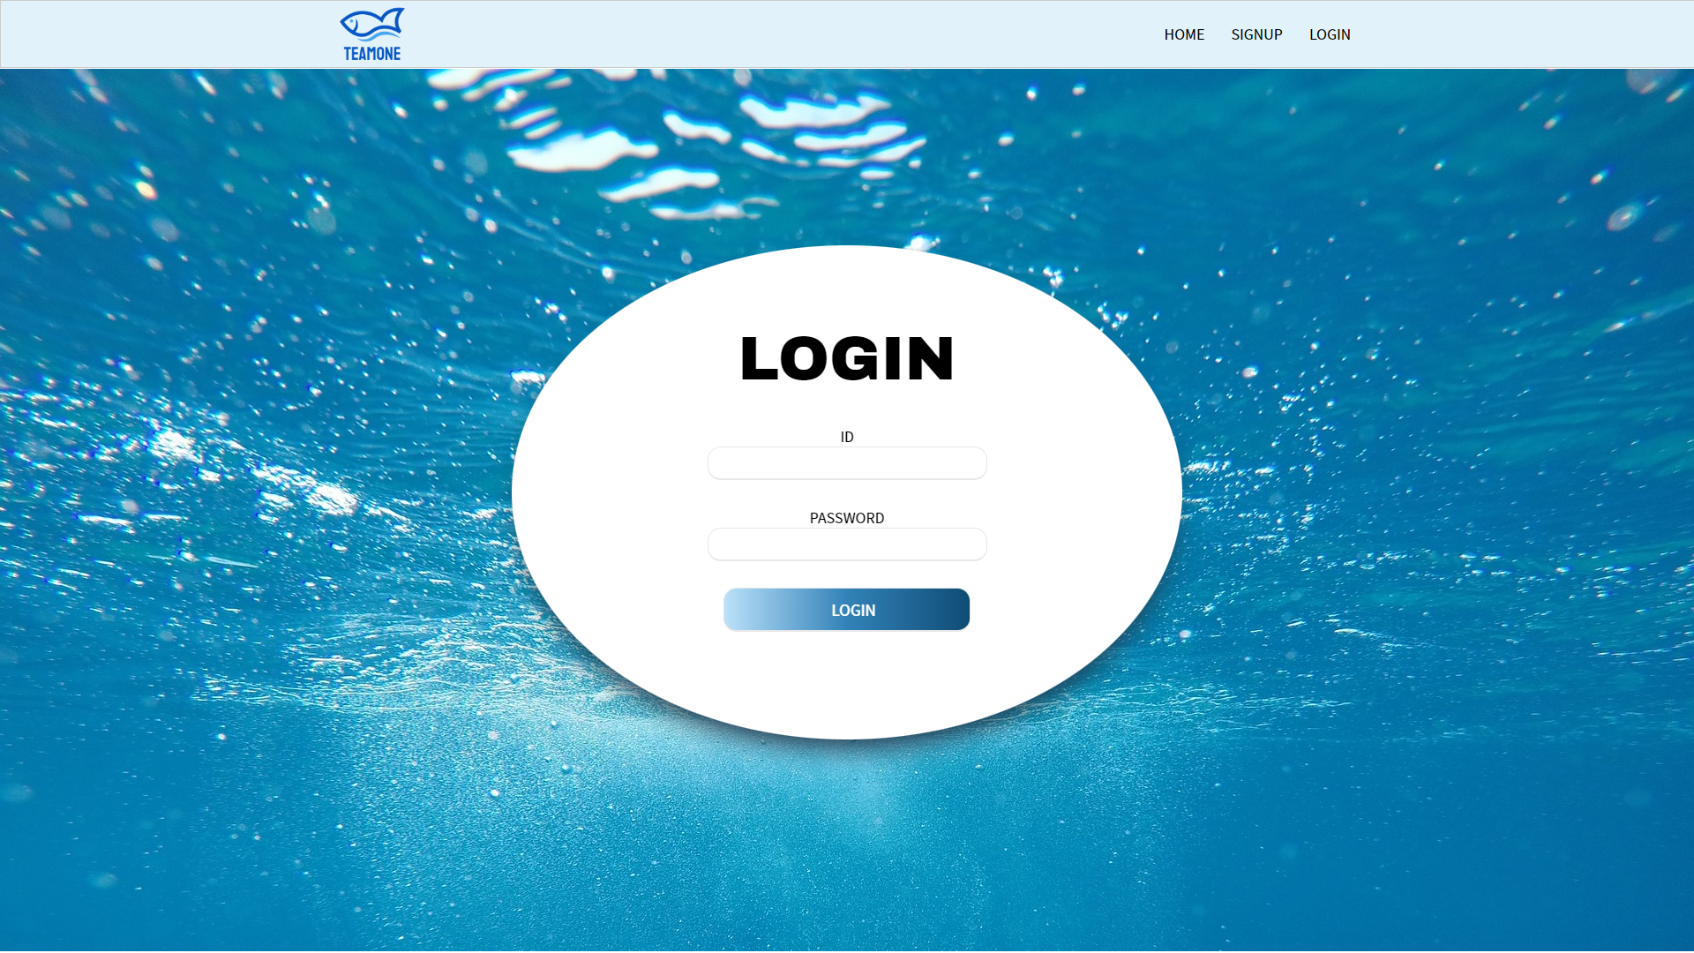
스마트 어항 모니터링 시스템
LOGIN Page
3
2023. 04. 03
LOGIN 버튼 클릭시 LOGIN 창이 뜨고
아이디, 비밀번호를 입력하는 창이 나옴
1
웹 사이트 제작자:
: 사용자가 입력한 정보가 DB에 있는 아이디, 비밀번호와 일치하는지 확인
웹 사이트 사용자
: 아이디, 비밀번호를 제대로 입력해야 함
2
3
1 | 오른쪽 상단에 LOGIN 클릭
2 | LOGIN 창에서 아이디, 비밀번호 입력
3 | LOGIN 버튼 눌러서 로그인 하기

Slide 7
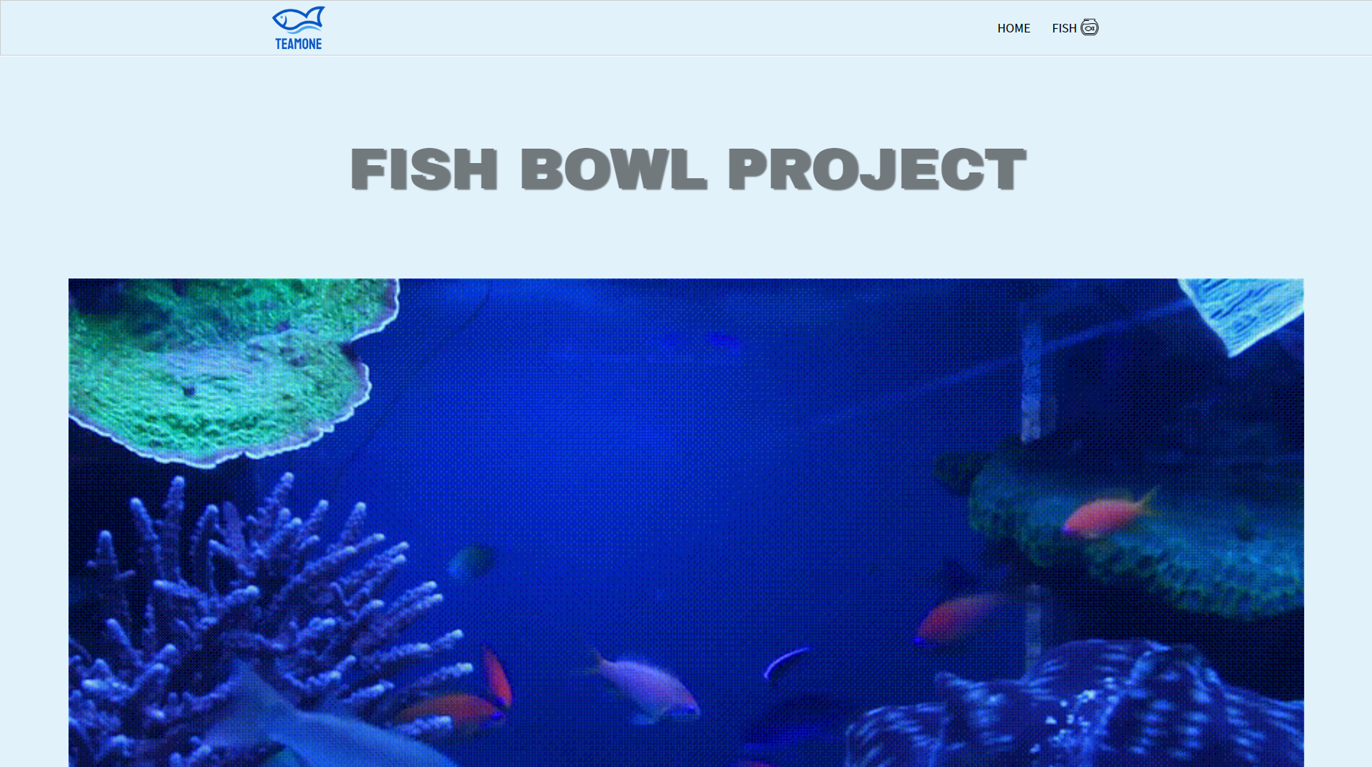
스마트 어항 모니터링 시스템
MAIN Page
4
2023. 04. 03
LOGIN 성공시 오른쪽 상단에 FISH 버튼이 나타남
1
웹 사이트 제작자:
: 사용자가 LOGIN을 성공하면 오른쪽 상단에 FISH 버튼을 보이게 한다
1 | 오른쪽 상단에 FISH 버튼 생성

Slide 8
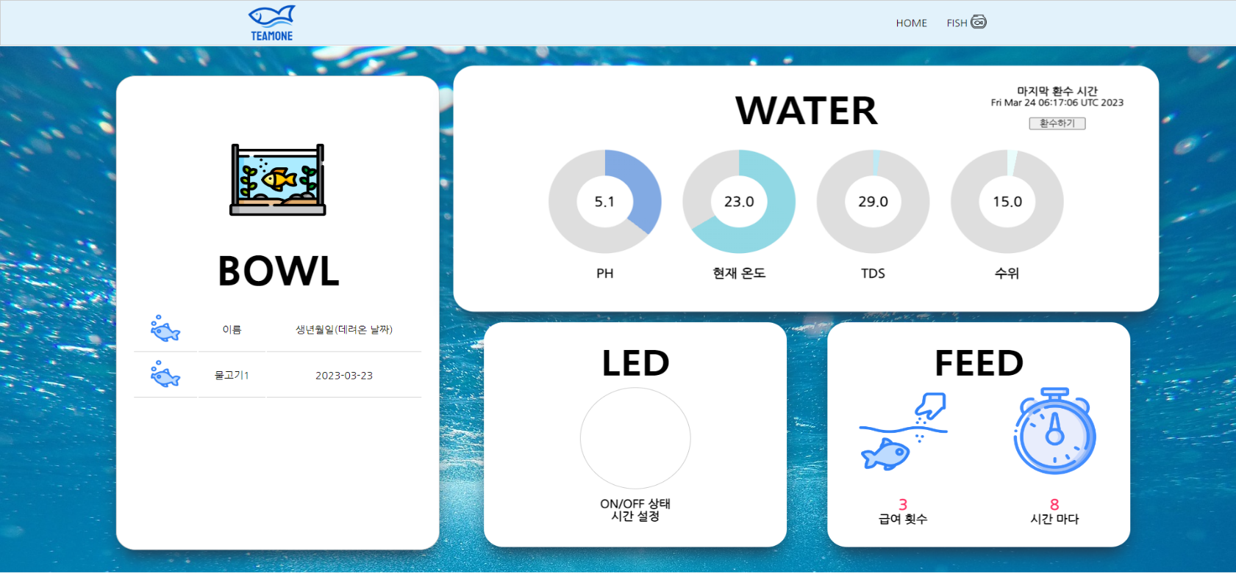
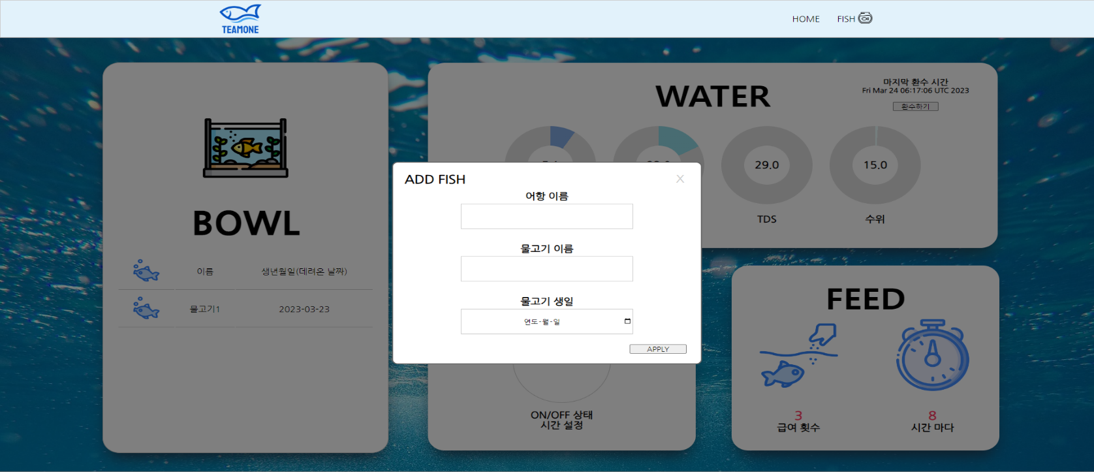
스마트 어항 모니터링 시스템
FISH Page- BOWL
5
2023. 04. 03
1
1. LOGIN 성공시 FISH 버튼을 클릭하고 접속 할 수 있음
2. BOWL 이라는 창에서 어항이름과, 물고기 이름, 물고기 생일을 입력할 수 있음
2
웹 사이트 제작자:
: 사용자가 BOWL에서 물고기 정보를 입력하면 BOWL 창에서 저장한 물고기 정보를 보일 수 있게 한다
1 | 오른쪽 상단에 FISH 버튼 클릭
2 | BOWL 창 클릭
3 | 어항 이름 입력
4 | 물고기 이름 입력
5 | 오른쪽 달력 버튼 눌러서 물고기 생일 입력
6 | APPLY 눌러서 저장
3
4
5
6

Slide 9
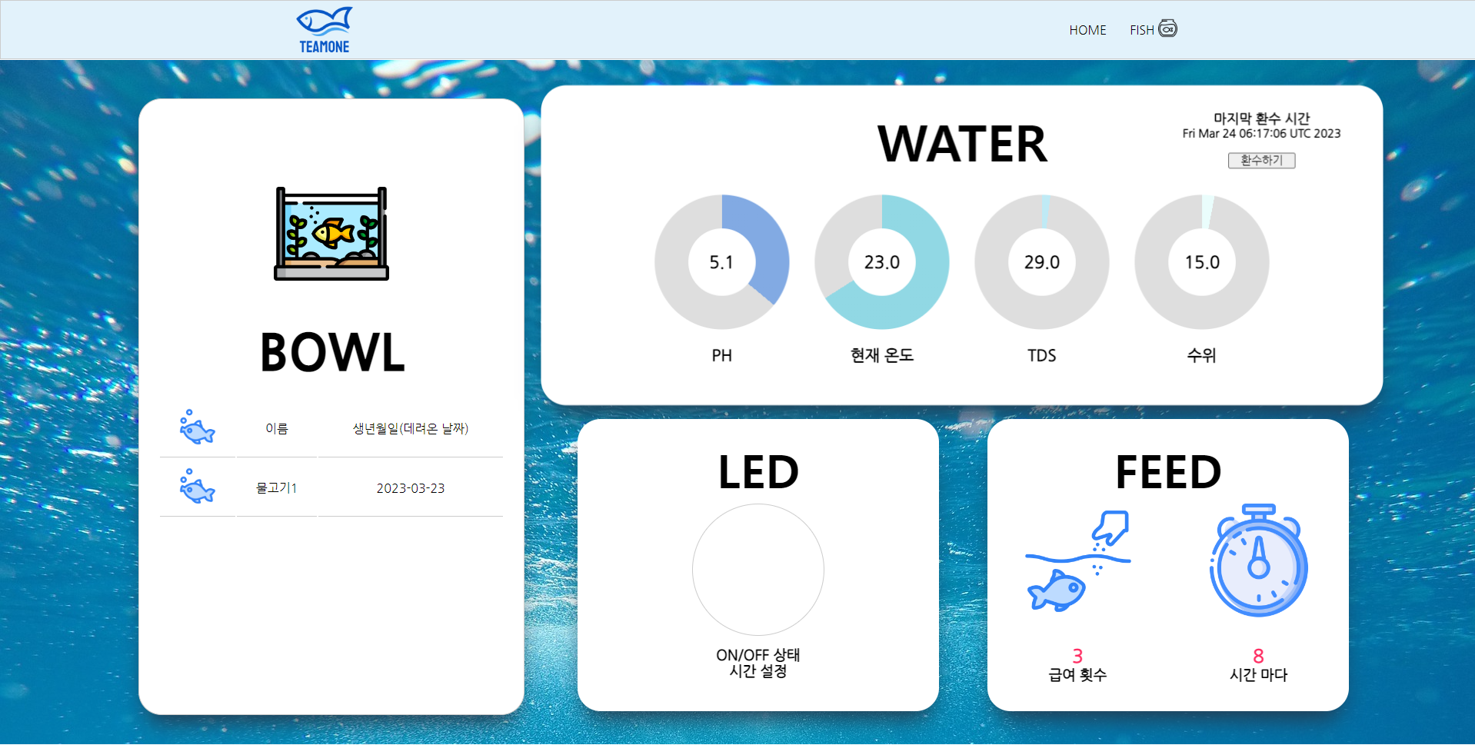
스마트 어항 모니터링 시스템
FISH Page- WATER
6
2023. 04. 03
1. LOGIN 성공시 FISH 버튼을 클릭하고 접속 할 수 있음
2. WATER에서 PH, 현재온도, TDS, 수위를 체크할 수 있음
3. 마지막 환수시간을 체크하고 수동, 자동으로 환수 가능
1
2
7
웹 사이트 제작자:
: 사용자가 사용하는 어항의 PH와 현재온도, TDS, 수위 측정값을 웹 사이트에서 정확히 볼 수 있게 한다
: 마지막 환수 시간 업데이트를 명확히 한다
3
4
5
6
1 | 오른쪽 상단에 FISH 버튼 클릭
2 | WATER 창 접근
3 | PH 수치 확인
4 | 현재온도 확인
5 | TDS 수치 확인
6 | 수위 확인
7 | 마지막 환수 시간 표현

Slide 10
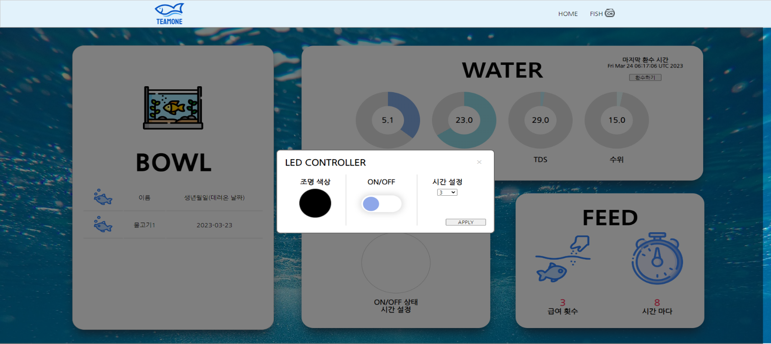
스마트 어항 모니터링 시스템
FISH Page- LED
7
2023. 04. 03
1
1. LOGIN 성공시 FISH 버튼을 클릭하고 접속 할 수 있음
2. LED 창 클릭해서 조명 색상, 조명 ON/OFF, 조명 시간 설정을 할 수 있음
2
웹 사이트 제작자:
: 사용자가 LED CONTROLLER에서 설정한 값을 어항 조명에 제대로 값을 전송해서 켜게 함
1 | 오른쪽 상단에 FISH 버튼 클릭
2 | LED 창 클릭
3 | LED CONTROLLER 접근
4 | 조명 색상 누르고 원하는 색상 클릭
5 | 조명 켜고 끔을 제어
6 | 원하는 시간 설정
7 | APPLY 클릭
3
6
4
5
7

Slide 11
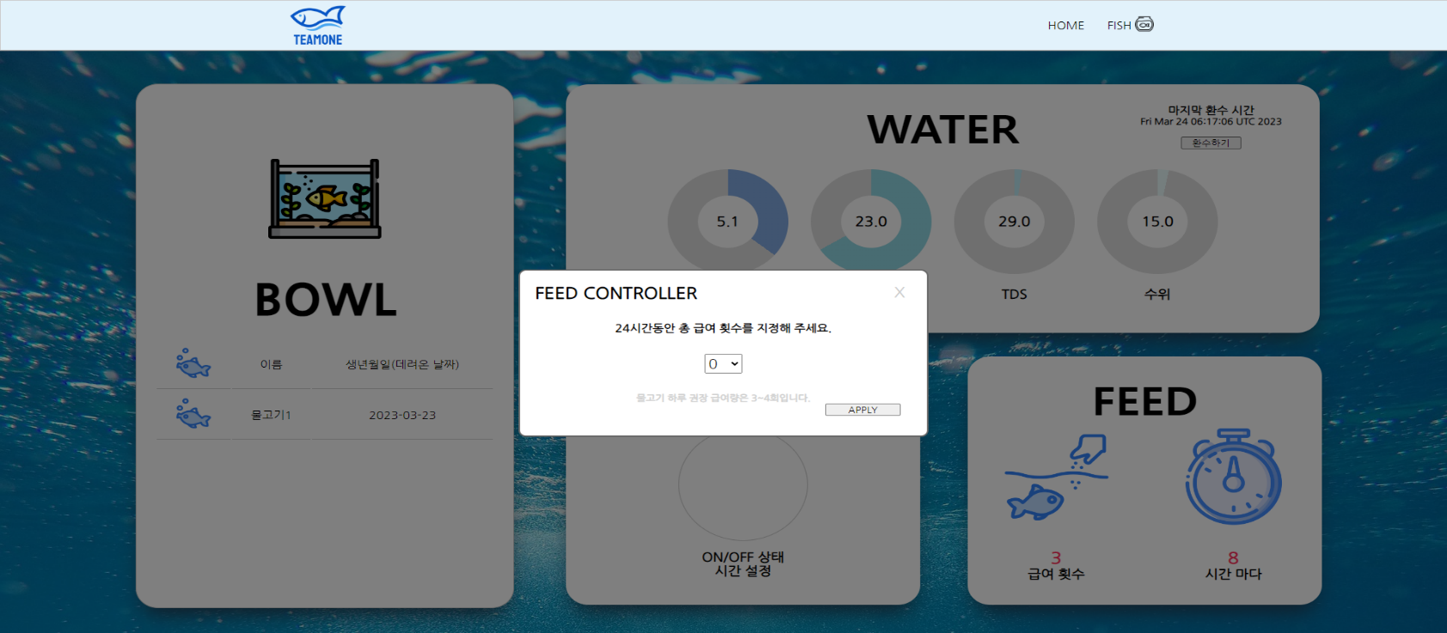
스마트 어항 모니터링 시스템
FISH Page- FEED
8
2023. 04. 03
1
1. LOGIN 성공시 FISH 버튼을 클릭하고 접속 할 수 있음
2. FEED 창에서 급여 횟수와 시간을 설정할 수 있음
2
웹 사이트 제작자:
: 사용자가 FEED CONTROLLER에서 설정한 값을 웹 사이트에 명확히 표현함
1 | 오른쪽 상단에 FISH 버튼 클릭
2 | FEED 창 클릭
3 | FEED CONTROLLER 접근
4 | 급여 횟수를 지정
5 | APPLY 클릭
3
4
5

